Slide 1

시스템 프로그램 PJ
최윤석, 최윤찬, 이재성

Slide 2
목차
프로젝트 명 및 멤버 이름 담당파트 소개
프로젝트 동기,소개 및 개발 내용
프로젝트 결과물 및 결론
아쉬운 점 및 배운 점

Slide 3
Black_Jack game
이재성
최윤석
최윤찬

Slide 4
역할
최윤석 : 프로그램의 전체 틀, 일정, 게임출력(ex ncurses)
이재성 : 게임 알고리즘을 구현, 서로 다른 코드들을 짜집기
최윤찬 : 전체 서버구현, 아이디어 기획
공통 : 프로그램 디버그와 수정등등

Slide 5
프로그램 - 동기
시스템 프로그램 강의
- 수업에 배웠던 것을 기반으로 프로그램 작성
작품성
- 프로그램의 재미
- 아이디어

Slide 6
간단한 구성
Game.exe
딜러
Back_Jack system
출력
ncurses
사용자

Slide 7
실행(사용) 방법
Server열고
Client 접속
베팅 값 입력
결과 출력

Slide 8
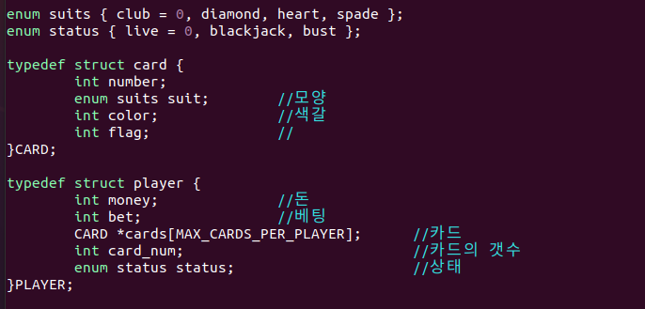
실행 코드1
카드 구조체
플레이어 구조체

Slide 9
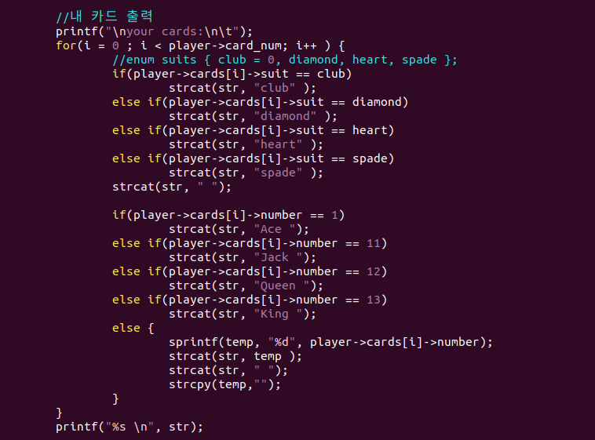
실행 코드2
플레이어 자신의 카드 출력

Slide 10
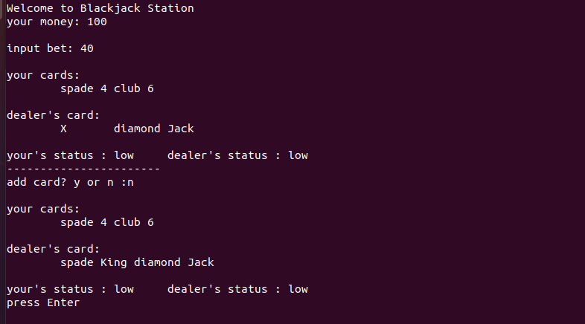
실행 결과

Slide 11
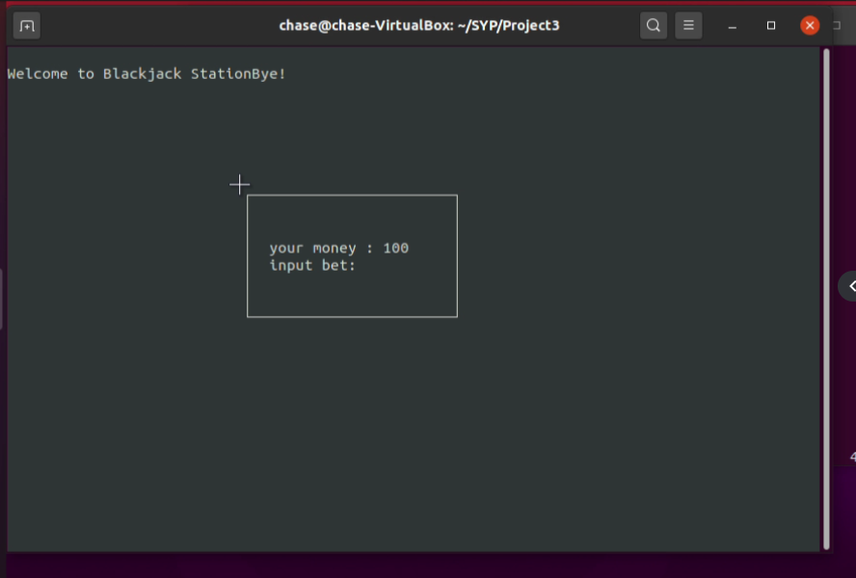
개발 결과물을 사용하는 방법 소개
다음

Slide 12
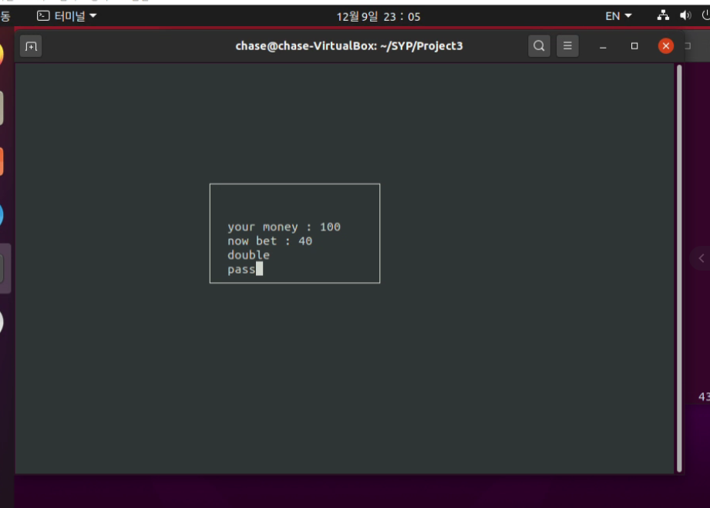
개발 결과물을 사용하는 방법 소개

Slide 13
실행을 위한 프로세스
Server.exe
Server.exe
- 부모프로세스, Client, 서버,
Game.exe
- ncurses, 사용자
부모(딜러)
process
서버
Client
자식(process)
Game.exe
ncurses
사용자

Slide 14
개발 중 사용된 추가 내용
Forck()함수를 이용한 서버, Client, 부모프로세서간의 통신 추가
ncurses를 사용한 출력 값 추가
공유메모리를 사용한 서버와 client간의 데이터 통신

Slide 15
구성
Serv.exe
서버
Fork()
다중연결
카드정보
(공유메모리)
부모(딜러)
자식
자식
자식
Game.exe
ncurses
ncurses
ncurses
출력
사용자
사용자
사용자

Slide 16
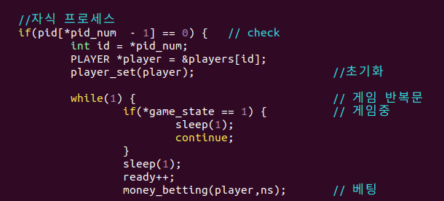
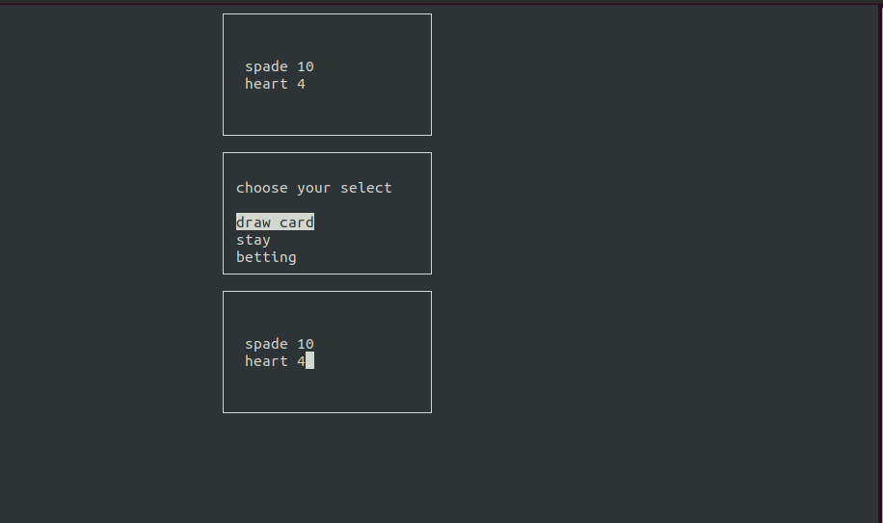
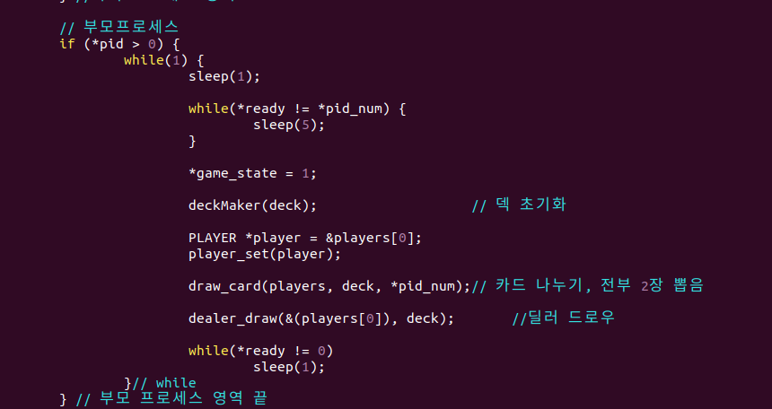
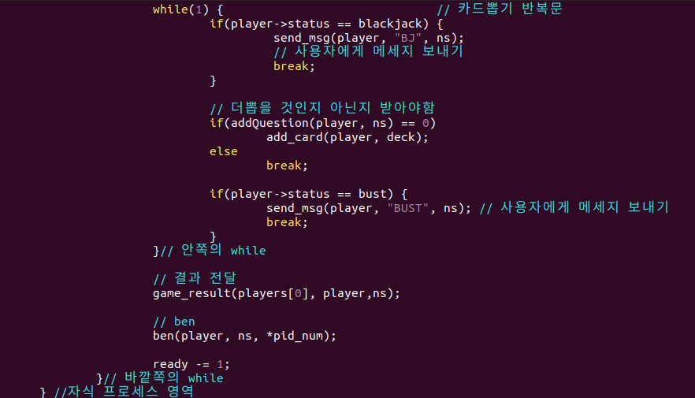
결과
1대1 Black_Jack 게임을 구현하는 것은 성공 하였으나 다음 사유로 인하여 아쉽게 다중 접속을 이용한 Black_Jack 게임 구현에 실패하였습니다…

Slide 17
구현 실패 이유 및 아쉬운 점
각각의 코드는 OK
서버 구현 실패
- pid, 공유메모리 관리
오픈 소스 활용 미숙

Slide 18
개발 중 알게 된 내용
1. 파이프를 사용하여 구조체 전체를 전달할 수가 없었습니다.
- 대처법 : 공유메모리를 이용한 방법 시도.
2. 너무 많은 공유메모리 할당을 했을 경우 운영체제에 무리가 가서 제대로 된 실행 불가능, 우분투 속도 저하.(좀비 프로세서로 인한 프로그램의 속도 저하와 비슷한 버그 발생).

Slide 19
감사합니다.

